Slide 1

Reporte de Audios Faltantes
A traves del sistema de adsministracion del Voice Portal (VPMS o EPMS) se puede generar un log de los errores causados porque el MPP no pudo encontrar un archivo de audio en el Application Server.

Slide 2
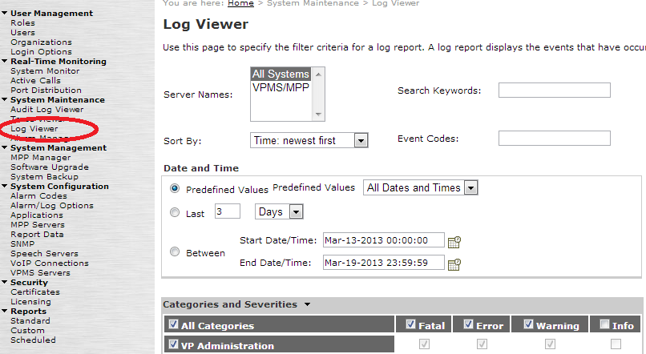
Reporte de Audios Faltantes
Entrar a la Web de administracion del Voice Portal
Ir a “Log Viewer”

Slide 3
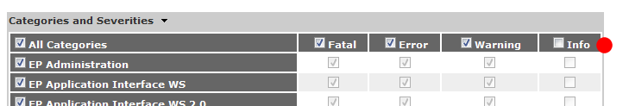
Reporte de Audios Faltantes
Desmarcar “Info”
Ejecutar el reporte

Slide 4
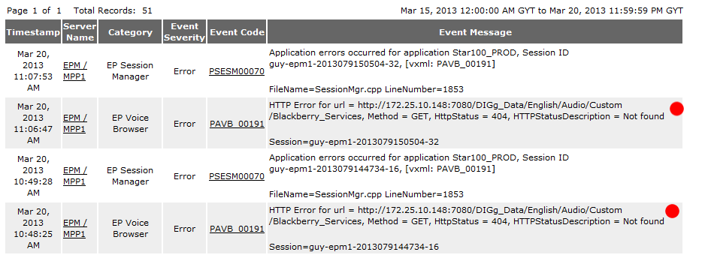
Reporte de Audios Faltantes
En el resultado se observaran las URLs que quiso acceder el MPP pero no encontro el archivo

